Slide 1
Incognito
Autori:
Giulio Tavella
Alessandro Mantovani

Slide 2
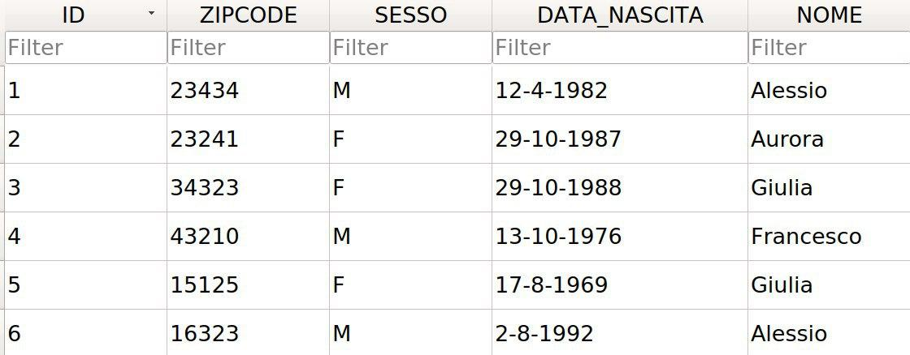
Il problema di partenza

Slide 3
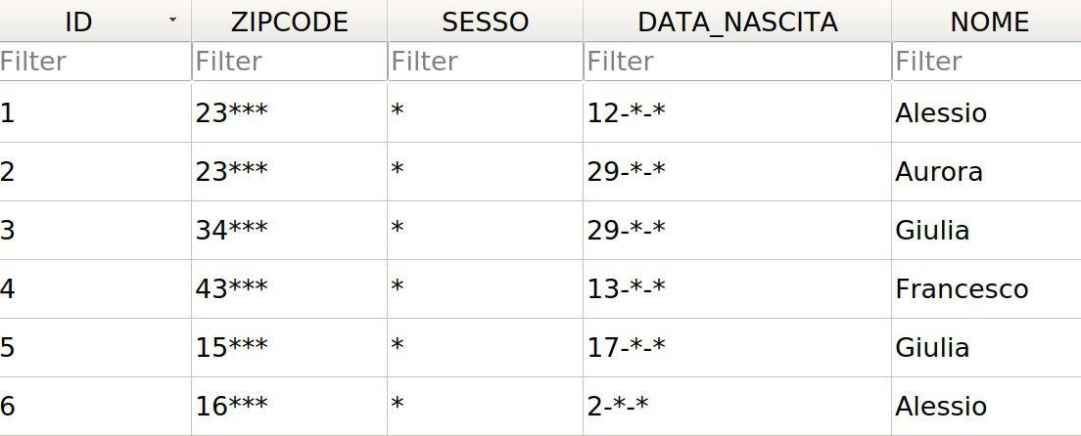
Il problema di partenza
Anonimizzare I dati in maniera efficiente ma al tempo stesso senza perdere utilità:
1) Generalizzazione
2) Soppressione

Slide 4
Il problema di partenza
K-anonimity
In pratica:
l’algoritmo per implementare k-anonimity è basato sull’esplorazione del “lattice” delle generalizzazioni
K-Anonimity: Una tecnica per proteggere l’identificazione di un
individuo trasformando l’insieme di record in modo tale che
ogni record di una tabella è Identico ad almeno altri k-1 record

Slide 5
Definizioni di base
Explicit identifiers (EI): Attributi che identificano direttamente un cliente
Quasi-identifiers (QI): Attributi che possono essere incrociati con un altra tabella(o altre indo esterne) per re-identificare un record. Includono informazioni geografiche e demografiche, numeri di telefono e email di posta elettronica
Sensitive data (SD): Attributi che contengono informazioni riservate sul sistema proprietario del record, come le questioni sanitarie
Nonsensitive data (NSD): dati non sensibili per il contesto specificato

Slide 6
Incognito: l’algoritmo
L'algoritmo Incognito genera l'insieme di tutte le possibili generalizzazioni k-anonime di una tabella T, con un soglia di soppressione tuple opzionale.
L'algoritmo inizia controllando un singolo attributo fra tutti i quasi-identifier della tabella T, e poi iteratando, controlla se si è raggiuntas la k-anonimità rispetto a sottoinsiemi sempre più grandi

Slide 7
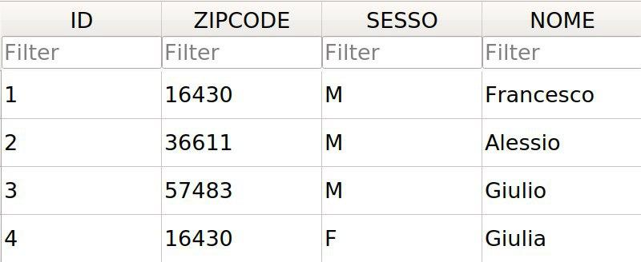
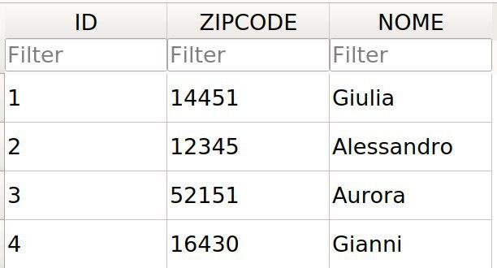
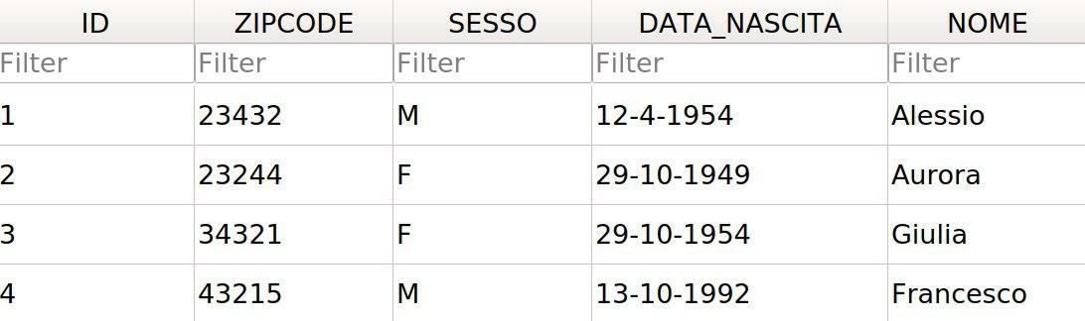
I quasi-identifier
Nel nostro algoritmo utilizziamo un database con 3 tabelle con numero di QI crescente per studiare Incognito su numeri di QI diverso.
I particolare nella prima tabella utilizziamo come QI zipcode, nella seconda zipcode e sesso e nella terza zipcode, sesso e data di nascita.

Slide 8
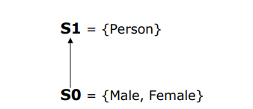
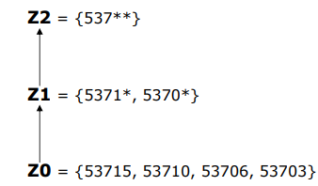
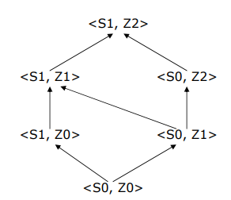
I grafi delle generalizzazioni
Per ogni tabella si crea un numero di grafi pari ai QI, e ogni nodo del grafo rappresenta un'anonimizzazione

Slide 9

Breadth-First Search
Ad ogni iterazione Incognito esegue una ricerca per determinare lo stato di k-anonimity della tabella T rispetto alle sue generalizzazioni
Tale ricerca è una BFS modificata → Se ad un nodo si raggiunge la k-anonimity tutte le relative generalizzazioni soffisferanno l-anonimity

Slide 10
Generalizzazione / Soppressione
Due possibili alternative:
Generalizzazione dei qi → manteniamo invariato il numero di tuple nel db ma perdiamo utilità se la k-anonimity richiesta è troppo alta
Soppressione di records → Rimozione di record qualora questi costituiscano un outlier (i.e. I count(*) di tali record non ci permettono I raggiungere k-anonimity). Contro: perdita di dati

Slide 11

La nostra implementazione
Linguaggio di programmazione python
Libreria sqlite3 per la gestione dei database
Utilizzo di un database anonimizzato runtime per ogni nodo

Slide 12
Osservazioni pratiche
Sono stati misurati I tempi di esecuzione dell’algoritmo al variare del numero di quasi identifier (senza soppressione):
 | Time.time()
1 quasi identifier | ~ 10 secondi
2 quasi identifier | ~ 100 secondi
3 quasi identifier | ~ 1000 secondi

Slide 13
Osservazioni pratiche
Sono stati misurati I tempi di esecuzione dell’algoritmo al variare del numero di quasi identifier (CON soppressione):
 | Time.time()
1 quasi identifier | < 1 secondo
2 quasi identifier | < 1 secondo
3 quasi identifier | ~ 1000 secondi

